Slide 1


Fecha: 22/11/2025
Integrantes:
Alexis Quiroz
Carlos Barrios Christian Cabezas
Notes:
CC
Good afternoon, professor and classmates.
My Name is Christian Cabezas, and my partner Vanessa Salazar
It is a pleasure to present this project to you. I hope you like it and find it useful.

Slide 2

Tabla Contenido
Introducción
Problemática
Solución
Metodología
Herramientas y Tecnología
WEB
Casos de Usos
Resultado Esperado
Propuesta de Valor
Conclusión
1
Notes:
Vane: Index
Vane: DATACENSUS - Introduction
Vane: Methodology - CRISP-DM
CC: Insights
CC: Conclusion

Slide 3

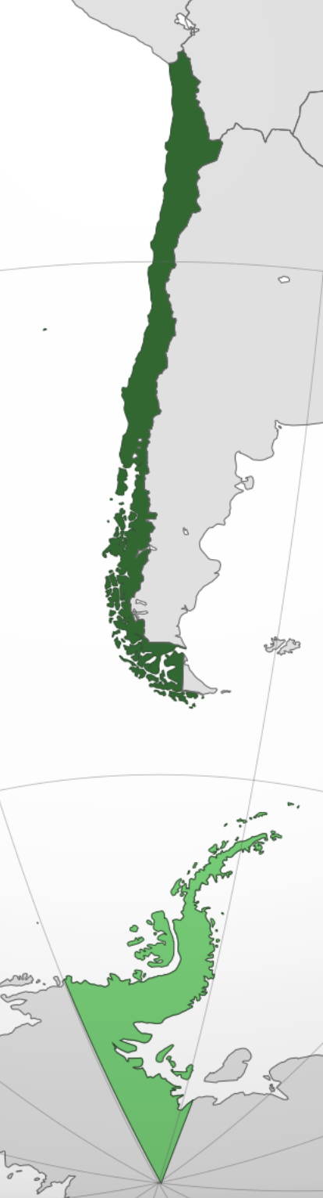
Introducción
Censo Chileno: El Censo 2024 de Chile representa una de las operaciones estadísticas más importantes del país, recopilando información demográfica, social y económica de toda la población.
Problemática Identificada:
Complejidad de acceso
Falta de visualización
Análisis limitado
Barrera técnica
2
Notes:
CC Resumen en inglés
In this project we analyzed Chile’s 2017 Census data using machine learning techniques.
We analyzed housing data, including number of rooms, construction types, water sources, and regional disaggregation.
We use the CRISP DM methodology to find patterns and create analysis
En este proyecto analizamos los datos del Censo de Chile de 2017 utilizando técnicas de aprendizaje automático.
Analizamos datos de vivienda, incluidos el número de habitaciones, los tipos de construcción, las fuentes de agua y la desagregación regional.
Usamos la metodología CRISP DM para encontrar patrones y crear análisis

Slide 4


Solución
Objetivo General
Desarrollar una plataforma web inteligente que democratice el acceso y análisis de los datos del Censo Chile 2024 mediante visualizaciones interactivas y asistencia de inteligencia artificial.
Objetivos Específicos
Implementar un dashboard interactivo con visualizaciones dinámicas.
Desarrollar un agente de IA para consultas en lenguaje natural.
Garantizar una experiencia de usuario intuitiva y accesible.
Facilitar la descarga y exportación de datos procesados.
3
Notes:
VANE
We created a fictional consulting firm, called DataCensus, to support the development of this project.
Hemos establecido una consultora ficticia llamada DataCensus para facilitar el desarrollo de este proyecto.

Slide 5
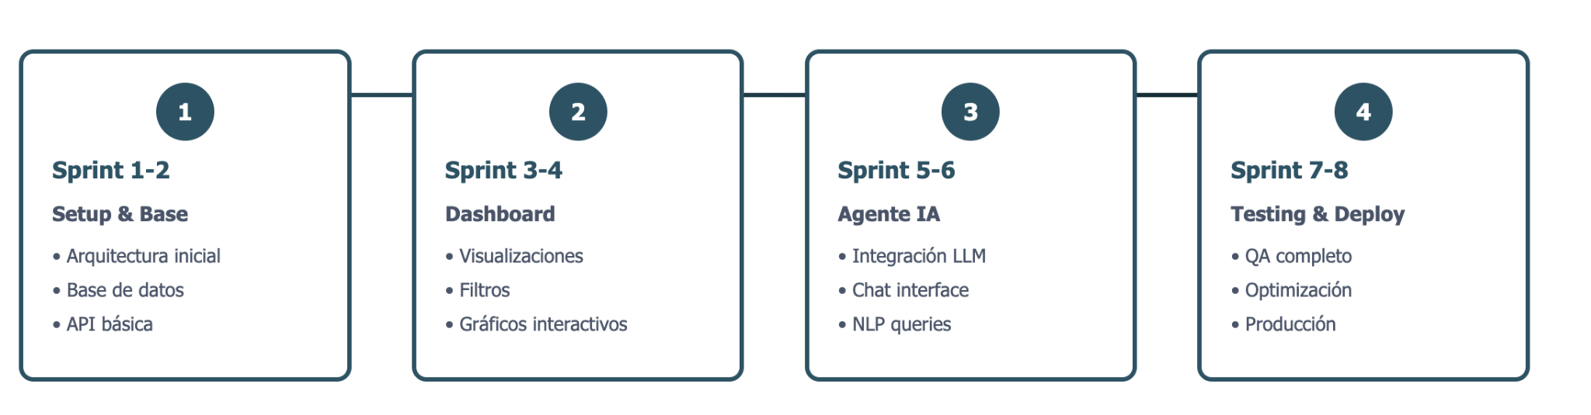
Metodología Agile (SCRUM)
4
Notes:
VANE
The Methodology is CRISP-DM, which stands for Cross-Industry Standard Process for Data Mining, is a proven method to guide your data mining jobs. As a methodology, it includes descriptions of the normal phases of a project, of which there are six.
CRISP-DM, que significa Cross-Industry Standard Process for Data Mining, es un método probado para guiar sus trabajos de minería de datos. Como metodología, incluye descripciones de las fases normales de un proyecto, de las cuales hay 6.

Slide 6













Herramientas y Tecnología
5
Notes:
Vane
Hardware: We used our personal computers, since the processes were carried out in the cloud.
Software: We used Python programming language ​​through Google Colab Notebooks. Additionally, various data analysis and visualization libraries such as matplotlib, pandas and numpy were implemented.
Hardware: Utilizamos nuestros computadores personales, ya que los procesos se realizaron en la nube.
Software:Utilizamos lenguaje de programación Python a través de Google Colab Notebooks. Adicionalmente se implementaron diversas librerías de análisis y visualización de datos como matplotlib, pandas y numpy.

Slide 7
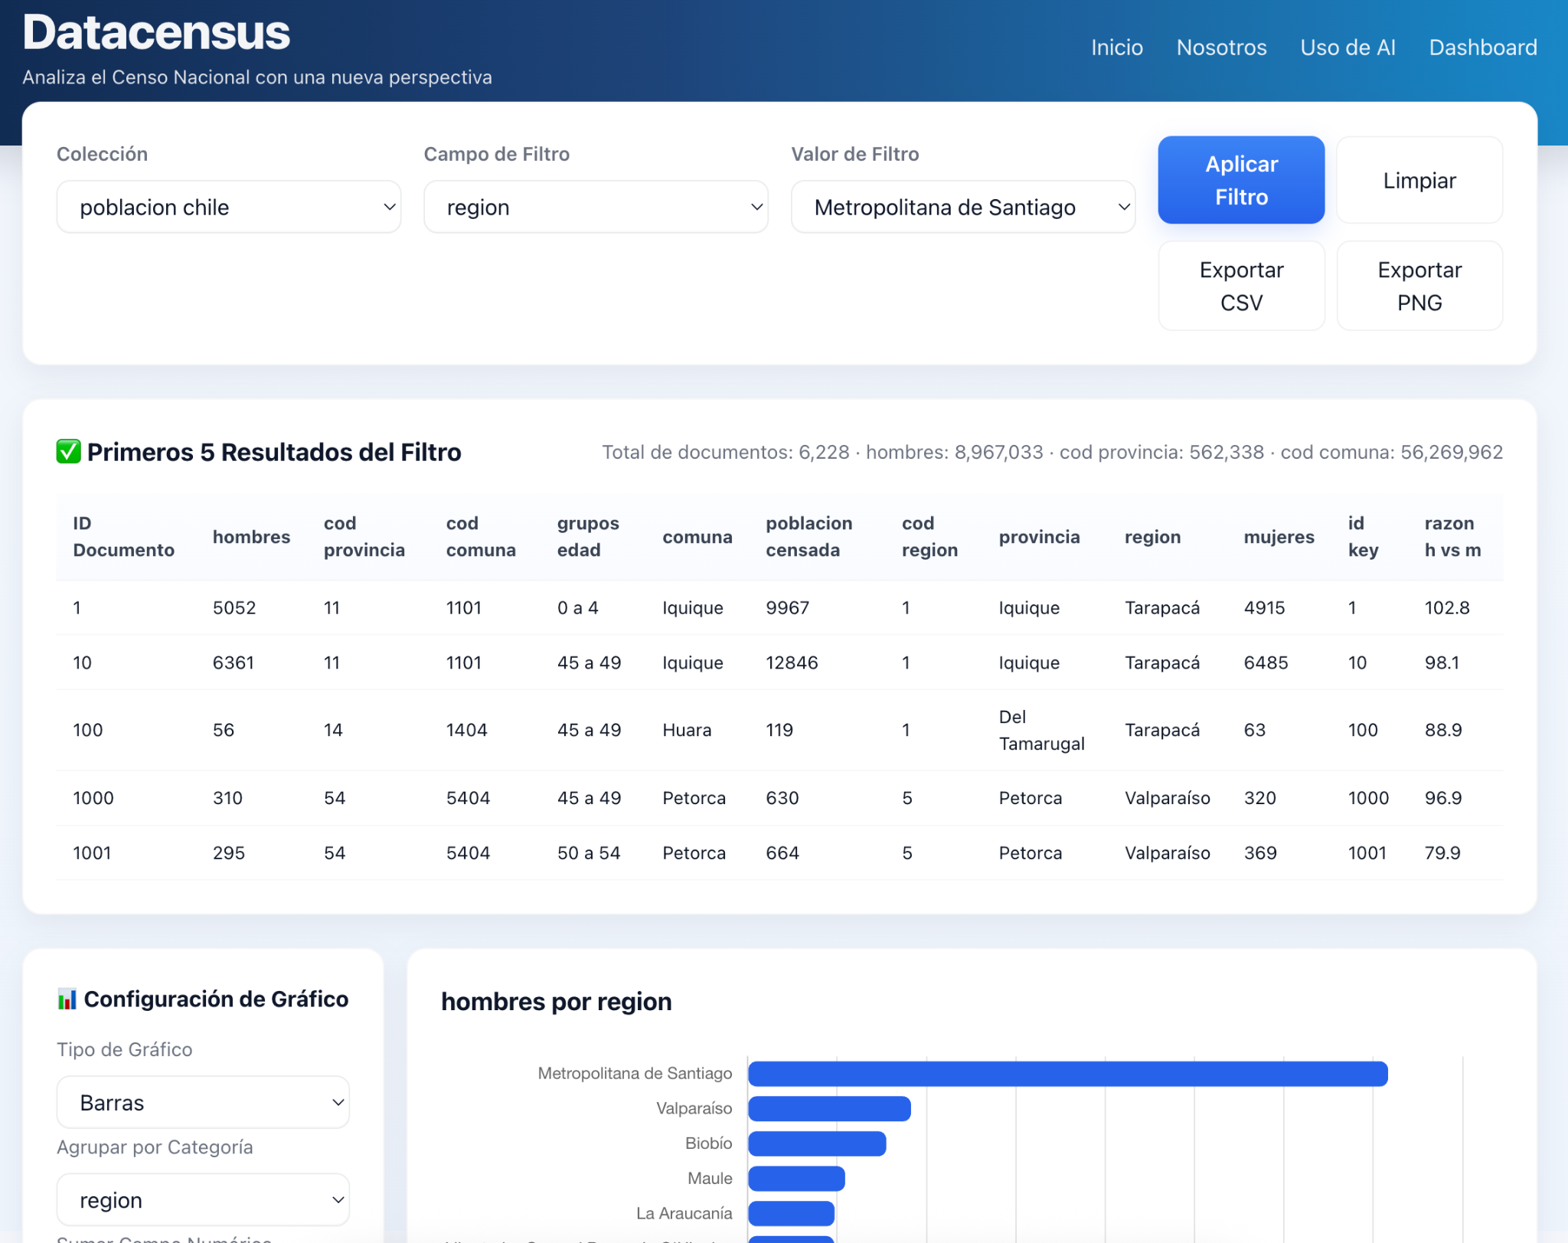
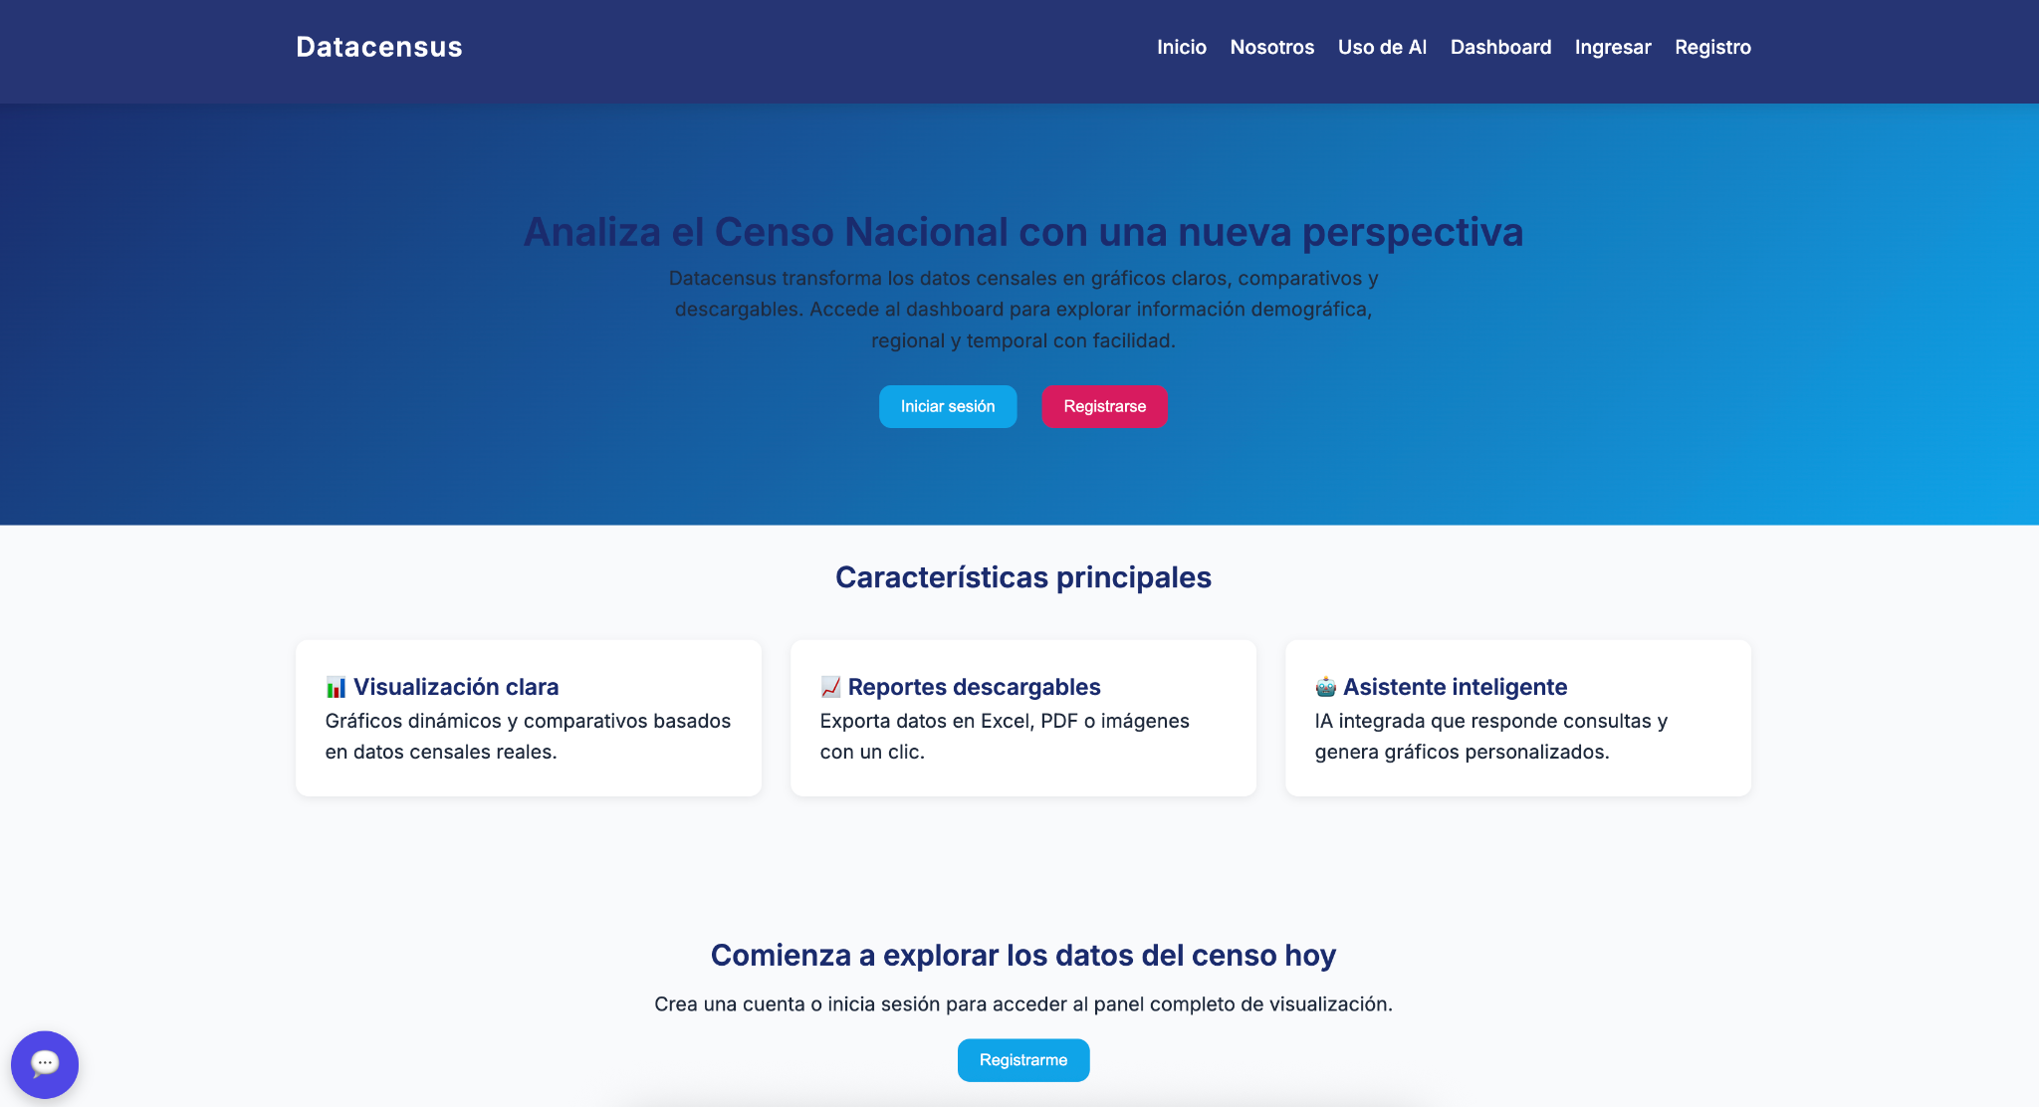
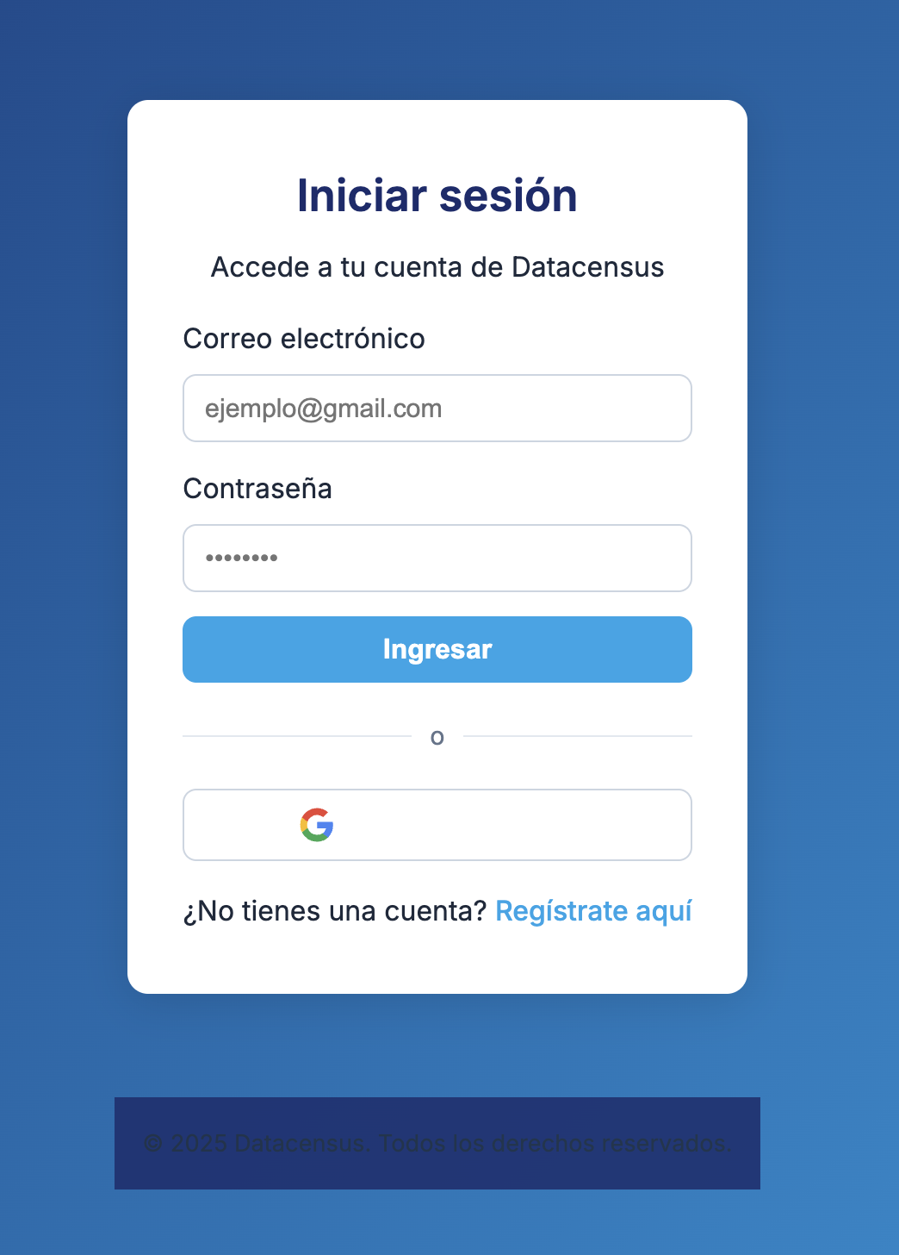
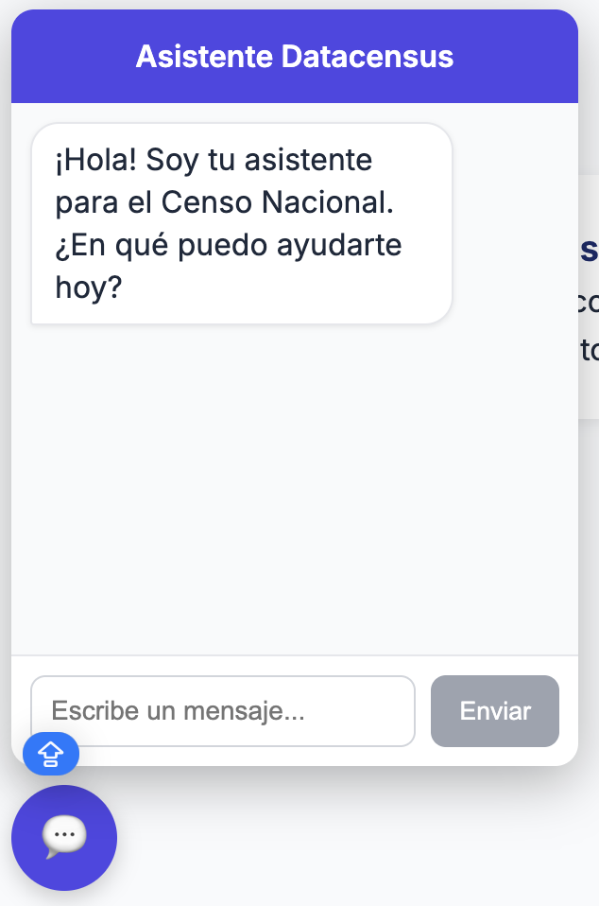
WEB
6
Notes:
In this graph we can see huge differences between the richest and poorest communities.
As you know, Vitacura is the richest commune in Chile, versus Ercilla, one of the poorest.
In this table we can see the indicators between Ercilla and Vitacura
OVERCROWDING MEANS HACINAMIENTO

Slide 8
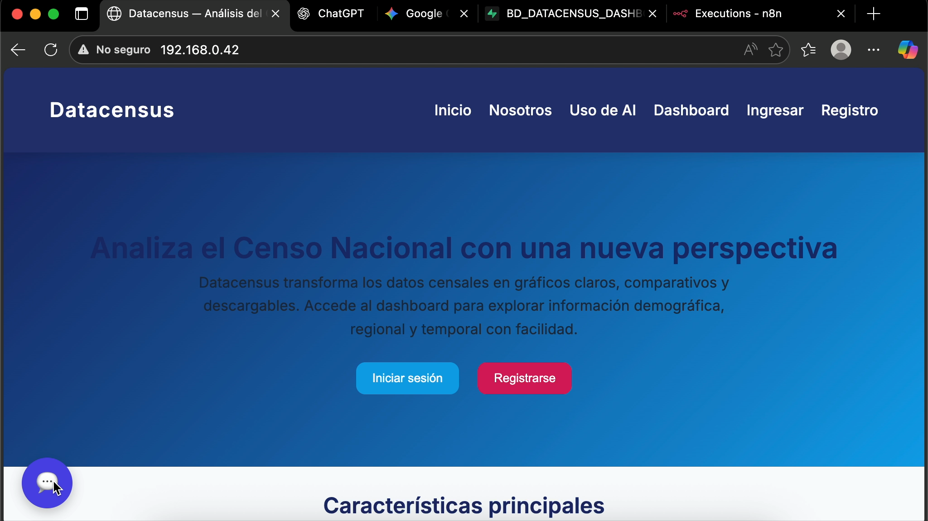
Casos de Uso
7
Notes:
CC
In this graph we can see the distribution of water sources by regions
Well, we can see that 4 regions have on average 80 percent access to the public water network, while the other regions have more than 90 percent.
These regions are;
We hope that the data from the last census have reduced the gap.

Slide 9

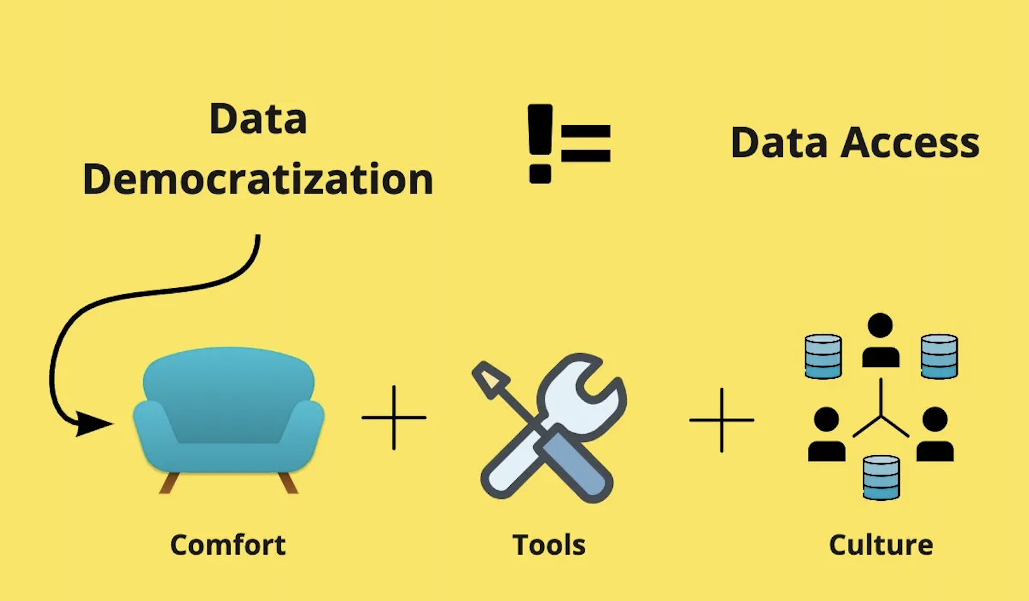
Resultados esperados
Impacto Técnico
Sistema escalable y robusto
Tiempos de respuesta < 10 segundos
99.9% de disponibilidad
Soporte para 1000+ usuarios concurrentes
Impacto Social
Democratización del acceso a datos
Toma de decisiones informada
Investigación académica facilitada
Transparencia gubernamental
8
Notes:
CC
In this graph we can see the distribution of water sources by regions
Well, we can see that 4 regions have on average 80 percent access to the public water network, while the other regions have more than 90 percent.
These regions are;
We hope that the data from the last census have reduced the gap.

Slide 10


Propuesta de Valor
Adaptar la tecnología del proyecto académico para ofrecer servicios de análisis de datos con IA a clientes privados
Clientes Objetivo
Empresas retail (análisis de ventas)
Instituciones gubernamentales (datos públicos)
Consultoras (análisis de mercado)
Startups (inteligencia de negocio)
ONGs (análisis de impacto social)
Servicios a Ofrecer
Dashboards personalizados con datos del cliente
Chatbot IA para consultas en lenguaje natural
Análisis predictivo y visualizaciones avanzadas
Reportes automatizados y exportación de datos
Integración con sistemas existentes del cliente
9
Notes:
CC
In this graph we can see the distribution of water sources by regions
Well, we can see that 4 regions have on average 80 percent access to the public water network, while the other regions have more than 90 percent.
These regions are;
We hope that the data from the last census have reduced the gap.

Slide 11
Conclusión
Este proyecto representa una innovación significativa en la forma de acceder e interpretar datos censales:
Accesibilidad: Elimina barreras técnicas para el acceso a información pública
Innovación: Integra IA avanzada para análisis inteligente de datos
Impacto: Beneficia a investigadores, estudiantes, funcionarios y ciudadanos
Escalabilidad: Arquitectura preparada para futuras expansiones
Una plataforma que transforma datos en conocimiento accesible
10
Notes:
Vane
This project demonstrated the value of machine learning and CRISP-DM to extract useful information from the 2017 Chilean census, highlighting housing trends and regional differences to guide good public policies.
Este proyecto demostró el valor del aprendizaje automático y CRISP-DM para extraer información útil del censo chileno de 2017, destacando las tendencias de vivienda y las diferencias regionales para orientar buenas políticas públicas.
CC
A review of the statistics
The next step is to
We hope you enjoyed the presentation, thank you very much.
El siguiente paso es esperar los nuevos datos del último censo y compararlos con nuestras estadísticas.
Esperamos que les haya gustado la presentacion, muchas gracias

Slide 12

Preguntas
11
Notes:
Vane
Finally, are there any questions?
What was the most difficult part of the project?
Qué fue lo mas dificil del proyecto
CC The most difficult thing was finding the codes at the INE, because the data was not standardized.
Lo más difícil fue encontrar los códigos en el INE, porque los datos no estaban estandarizados.
Vane In which institutions can it be replicated?
¿En qué instituciones se puede replicar?
It can be replicated in many areas, for example in health, to know patient data and their medical history.
Se puede replicar en muchos ámbitos, por ejemplo en salud, para conocer datos del paciente y su historial clínico.

